Slide 1

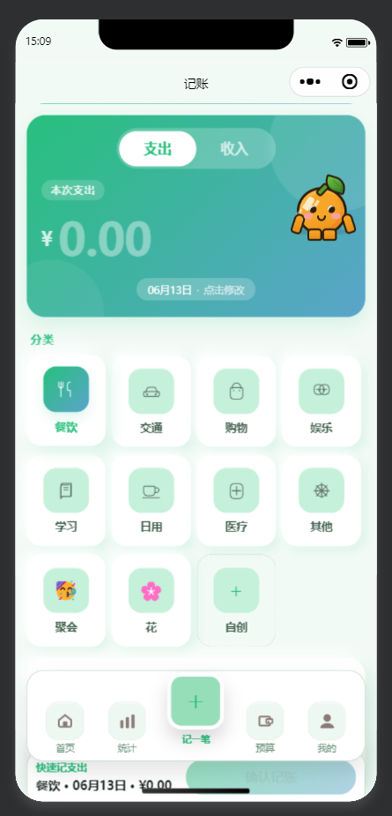
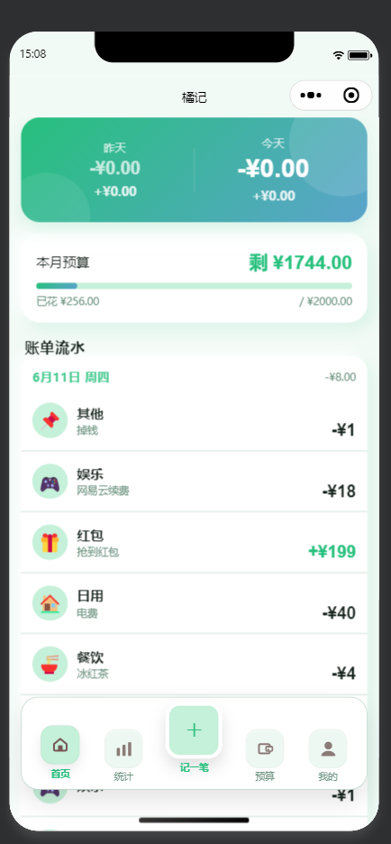
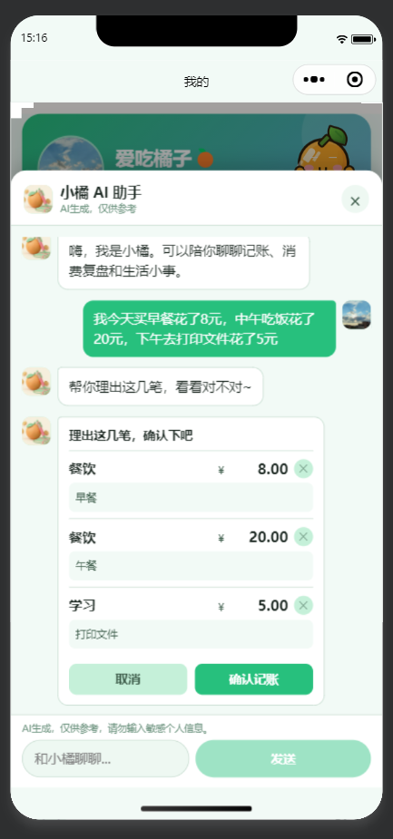
橘记
JUJI
大模型驱动的
对话式智能记账
微信小程序
打开就记，记完就走。
陪伴你的是 AI 助手「小橘」。
参赛成员：梁承伟 李俊怡 邓泽楷
记一笔
首页
指导老师：李翠红 胡瑶
小橘 AI

Slide 2
OVERVIEW
汇报路线
01
02
03
作品定位
产品体验
AI 创新
为什么做橘记，以及它解决什么问题
从记一笔到复盘、预算和成长体系
小橘聊天、问账、对话记账的闭环
04
05
系统实现
成果展望
原生小程序 + CloudBase + 混元模型
作品价值、工程完整度与后续规划
路线逻辑：先让评委看到作品能解决问题，再展示它为什么有技术含量。
02

Slide 3
PROBLEM
为什么还需要一个记账工具
1
手动麻烦
2
复盘薄弱
每天打开表单逐项输入，习惯很难长期坚持。
只有流水和饼图，缺少可读的消费反馈。
3
缺少陪伴
4
安全顾虑
传统记账工具像账本，不像能交流的助手。
消费数据敏感，需要清晰的数据隔离和权限设计。
用户不是不想记账，而是不想为了记账付出过高成本。
真实账单流水
03

Slide 4
SOLUTION
橘记的解决方案
打开就记
动嘴记账
首页与记账页信息密度低，核心动作一步到位。
一句口语拆成多笔账单，确认后批量写入。
小橘 AI 助手
把记账变成对话
自动复盘
长期陪伴
趋势、排行、AI 便签让流水变成反馈。
足迹、称号、心里话和主题让用户愿意留下。
04

Slide 5
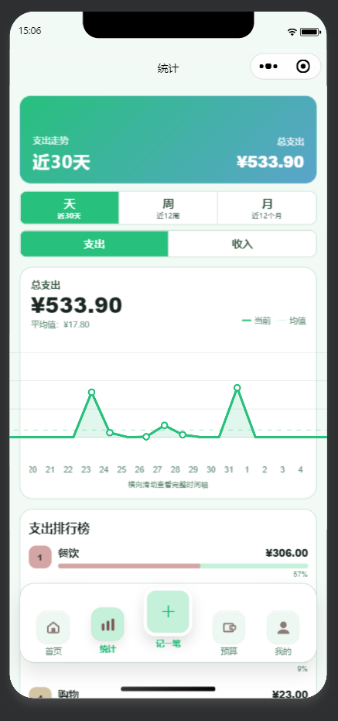
PRODUCT MAP
产品功能全景
登录
静默登录 / OPENID
引导
4 页 onboarding
CloudBase
NoSQL
云函数
云存储
混元模型
首页
预算 + 流水
统计
趋势 + AI 便签
记账
分类 + 图片 + 心情
预算
进度环 + 节奏建议
我的
足迹 + AI 信件
分类
自创分类 CRUD
主题
Design Token
详情
手账风格账单
前端页面
前端体验完整，后端能力闭环。
05

Slide 6
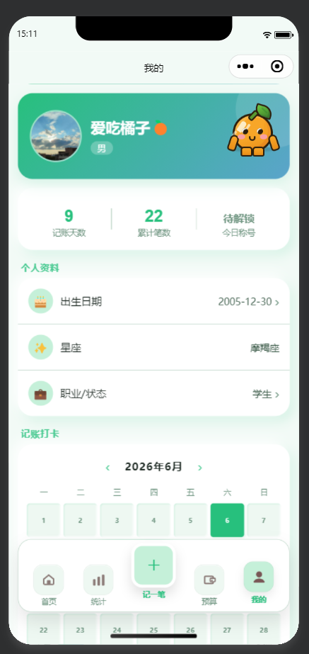
USER JOURNEY
用户使用旅程
进入
记账
查看
复盘
成长
01
02
03
04
05
引导理解产品
手动或对话录入
首页看预算与流水
趋势排行与 AI 便签
足迹、称号、心里话
设计目标：把“记账”从单次输入，延展成可持续的习惯养成路径。
06

Slide 7
PRODUCT EXPERIENCE
首页体验：一眼看懂消费状态
今日 / 昨日
预算进度
近 30 条
消费双数字卡
未设 / 正常 / 超支三态
按日分组流水
渐变 hero 卡
首屏直接呈现今天与昨天消费，降低信息寻找成本。
预算提醒
预算进度条让用户在首页就能知道是否接近超支。
账单流水
按日分组、显示当日净额，点击进入手账风详情页。
首页
07

Slide 8
PRODUCT EXPERIENCE
记一笔体验：低阻力输入
1
收 / 支双模式
2
金额大字输入
滑块切换，入口清晰
核心数字突出，减少误读
3
分类网格
4
照片与心情
8 个预设 + 自创分类
让账单变成生活记录
5
防抖与日上限
6
服务端校验
3 秒保存防抖，500 笔/天限制
写入前再次检查金额、日期、分类
体验策略：把“必填项”前置，把“情绪和照片”做成可选表达。
记一笔
08

Slide 9
AI INNOVATION
小橘对话记账：从一句话到多笔账单
1
用户口语输入
如“中午吃饭 20，打印文件 5 元”
2
AI 结构化解析
输出 intent / reply / bills 严格 JSON
3
用户确认卡
金额、备注可编辑，可删除行
4
批量写入
调用 bills.batchCreate，单次最多 10 笔
对话记账
核心创新：AI 负责理解口语，用户保留最终确认权，服务端兜底校验。
09

Slide 10
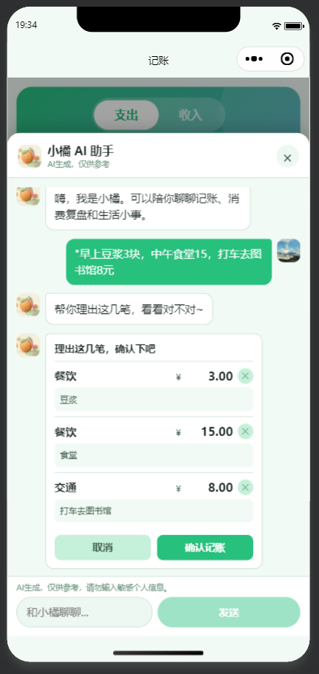
AI INNOVATION
小橘账单问答：AI 不编数字
问题示例
这周花了多少钱？
本月哪类花得最多？
这周比上周省了多少？
今天记了几笔？
工程策略
解析时间范围和问题类型 → 云函数查询 bills → 确定性计算金额 / 分类 / 笔数 → AI 用自然语言表达结果
让大模型参与表达，不让它决定账本里的数字。
账单问答
10

Slide 11
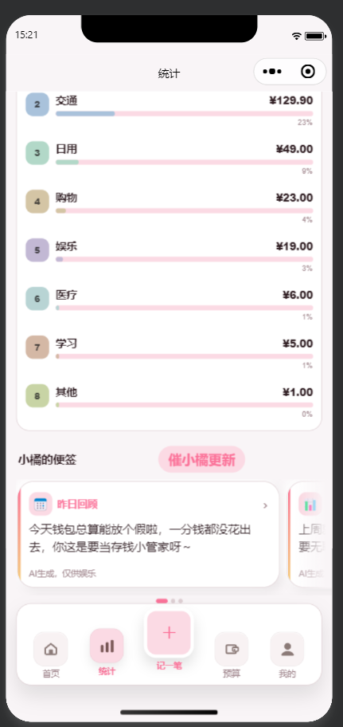
PRODUCT EXPERIENCE
统计复盘：从流水到反馈
趋势折线
近 30 天消费变化直观呈现，当前值与均值对比。
支出排行
分类金额与占比进度条，帮助用户理解钱去哪了。
AI 便签
昨日 / 上周 / 上月三张评论卡，缓存 periodKey，失败可重试。
退避重试
混元 streamText 串行调用，429 时指数退避。
统计页
小橘便签
11

Slide 12
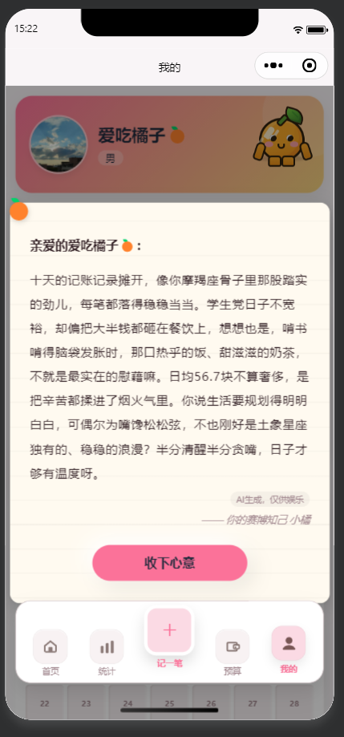
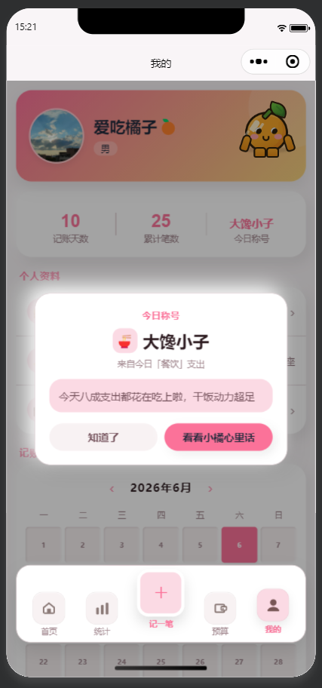
PRODUCT EXPERIENCE
我的成长体系：把记账变成长期陪伴
记账足迹
AI 信件
每日称号
今日称号
从“记录消费”升级为“记录生活状态”。
我的页面
AI 心里话
12

Slide 13
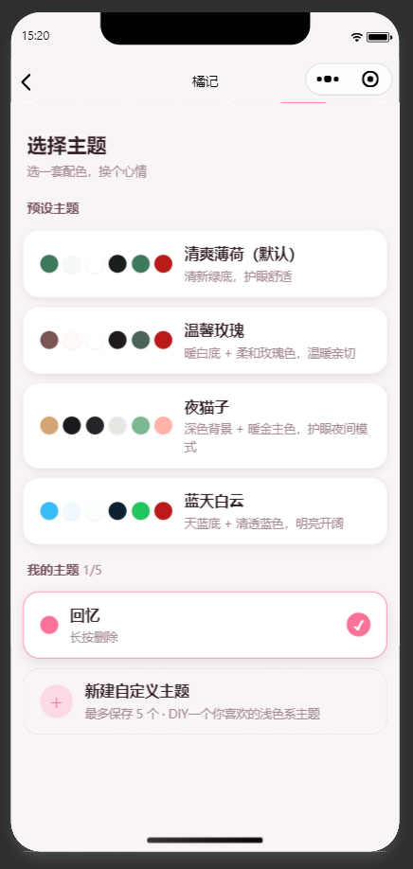
PERSONALIZATION
主题个性化：Design Token 驱动
60+ CSS 变量
颜色、渐变、阴影、字号、语义色集中管理，页面统一注入 themeStyle。
--color-primary
--color-accent
#27c07d
#5ba4cb
--gradient-hero
--shadow-card
primary → accent
高光 + 深影
4 套预设主题 + 8 色自定义调色板 + 最多 5 个用户命名主题。
主题选择
13

Slide 14
04
前端
WXML / WXSS / JS
技术实现
服务
9 个有效云函数
原生小程序 + CloudBase Serverless + 腾讯混元大模型
数据
NoSQL / 云存储
AI
hy3-preview / 内容安全
14

Slide 15
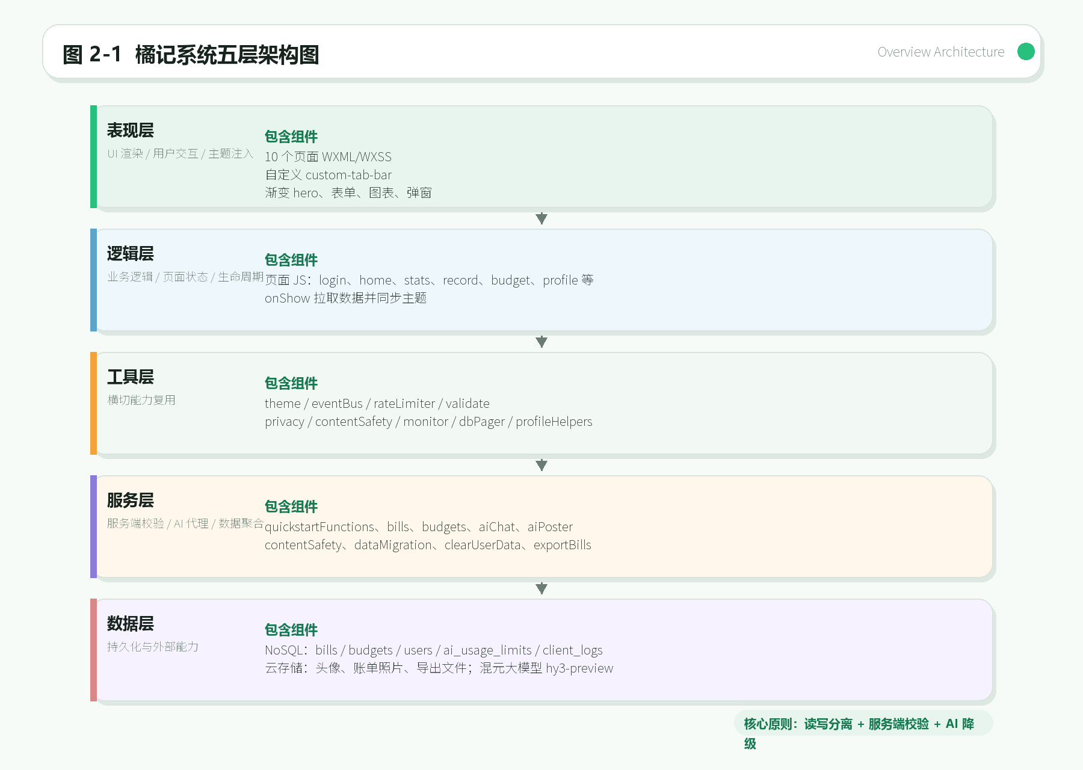
ARCHITECTURE
系统五层架构
表现层
10 个页面 + 自定义 TabBar
工具层
theme / eventBus / validate / monitor
服务层
账单、预算、AI、迁移、内容安全
数据层
NoSQL + 云存储 + 混元模型
15

Slide 16
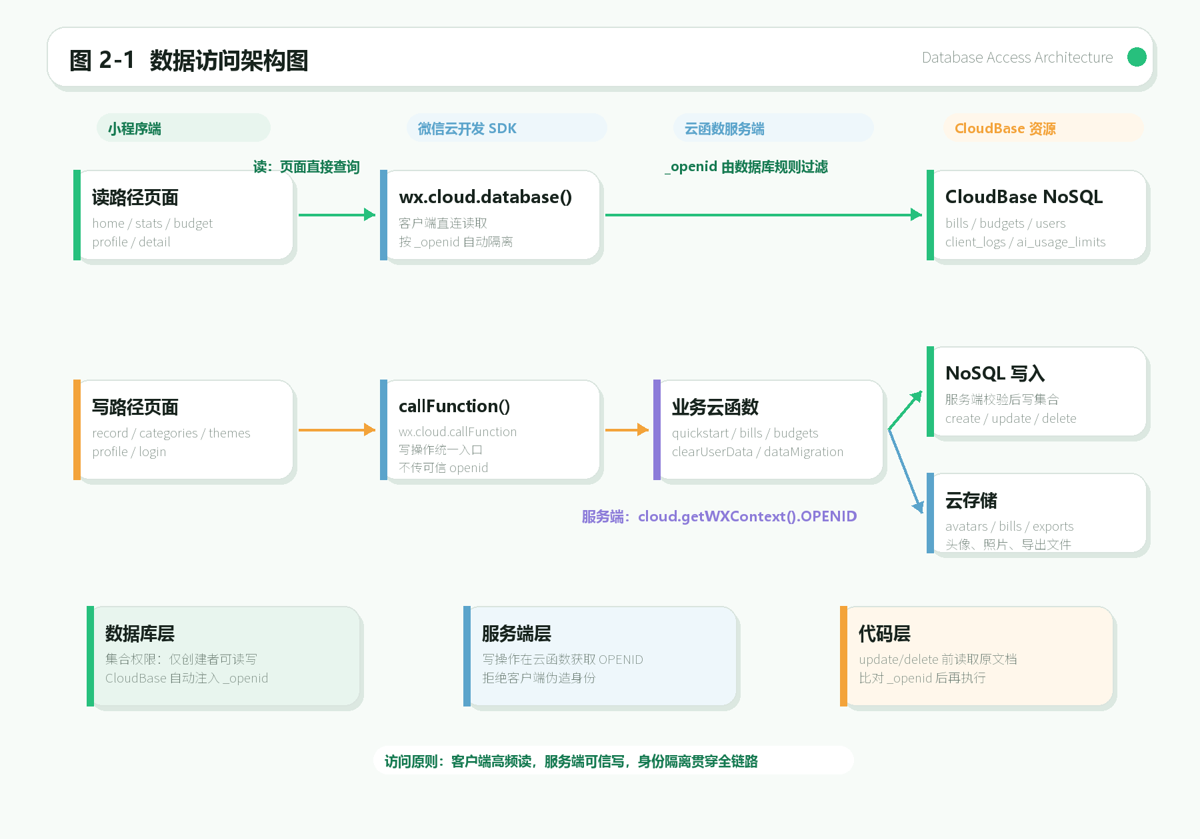
DATA ACCESS
数据访问设计：读写分离 + OPENID 隔离
读取路径
小程序页面直接使用 wx.cloud.database 查询当前用户数据。
写入路径
新增、修改、删除通过云函数完成服务端校验。
身份来源
服务端通过 cloud.getWXContext().OPENID 获取身份。
不信任客户端 openid
16

Slide 17
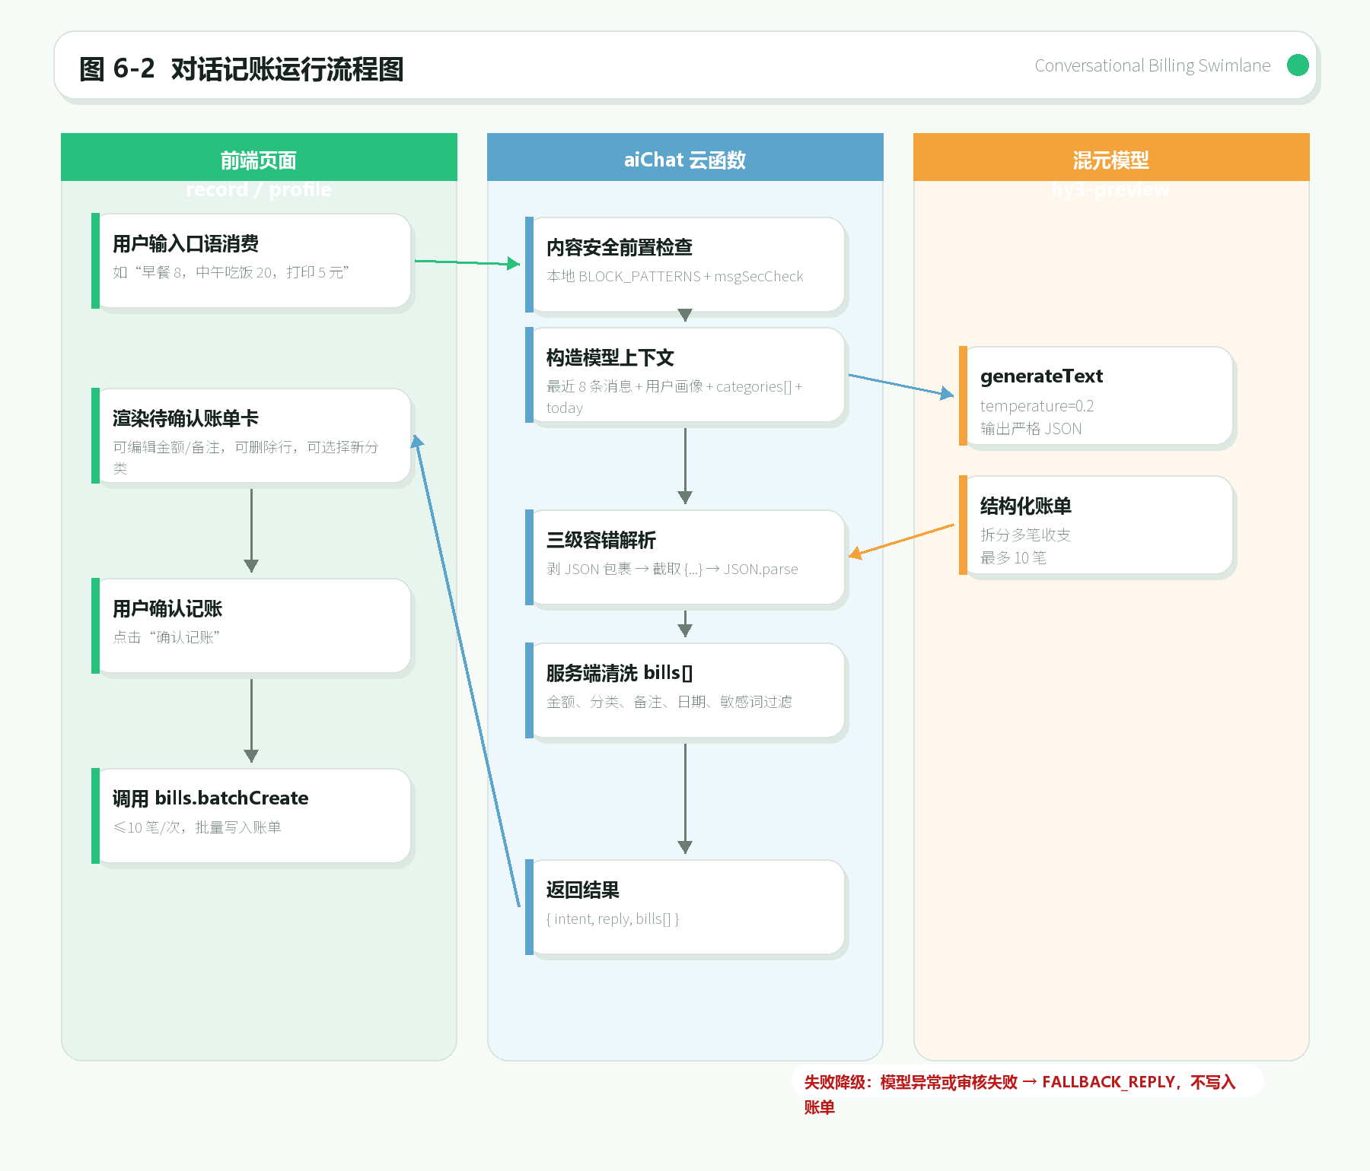
AI PIPELINE
AI 工程链路：可控、可确认、可降级
1
内容安全
本地正则 + msgSecCheck v2
2
结构输出
严格 JSON + 容错解析
3
失败降级
FALLBACK_REPLY，不写入异常账单
17

Slide 18
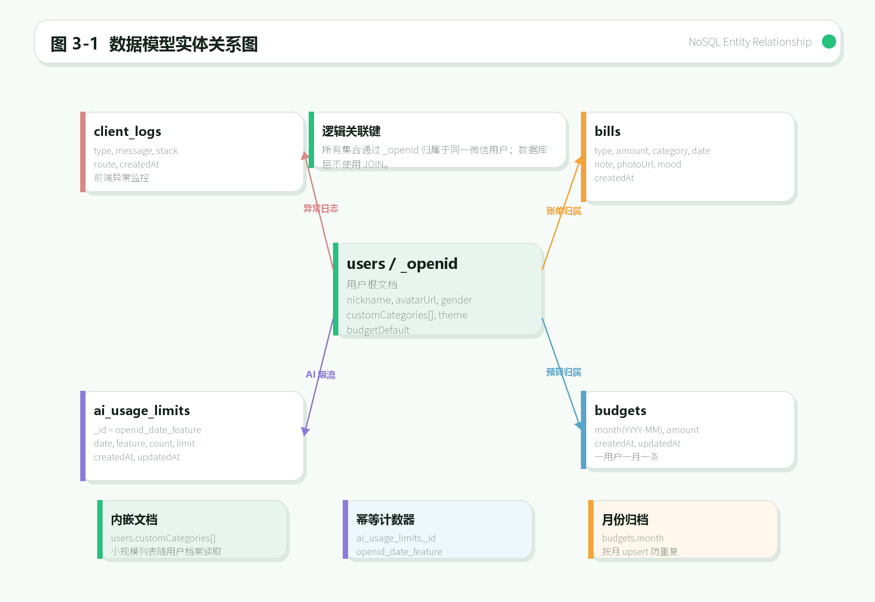
DATA MODEL
数据模型：5 个集合支撑完整闭环
账单流水
金额、分类、日期、照片、心情
bills
预算记录
按月 upsert，一月一条
budgets
用户资料
头像、主题、自定义分类
users
ai_usage_limits
AI 限流
openid_date_feature 幂等 ID
client_logs
异常日志
前端错误与路由记录
18

Slide 19
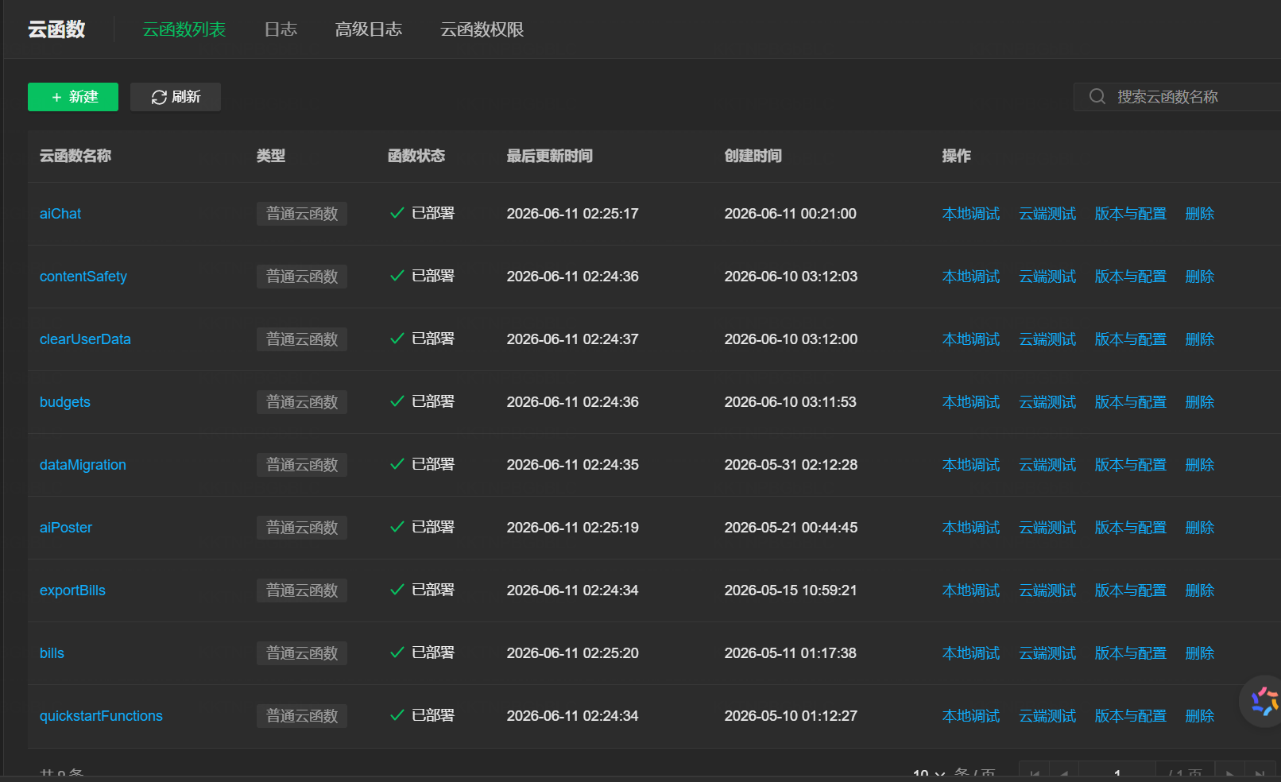
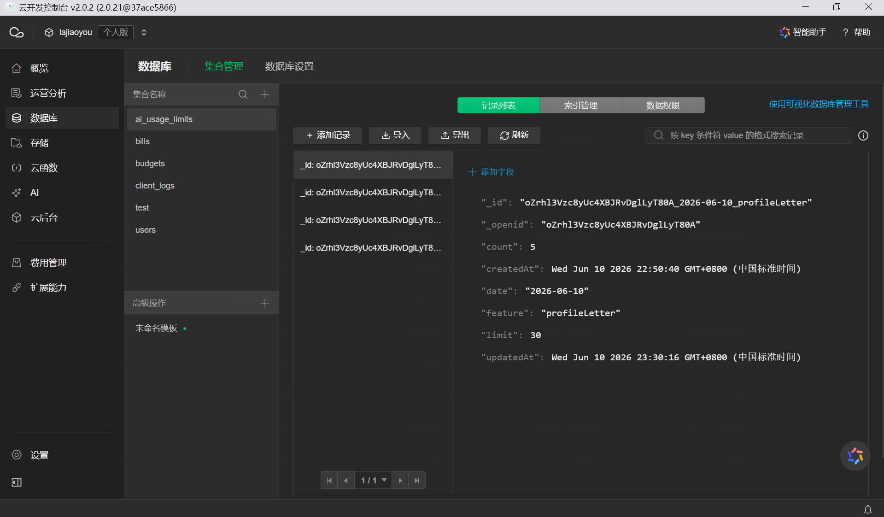
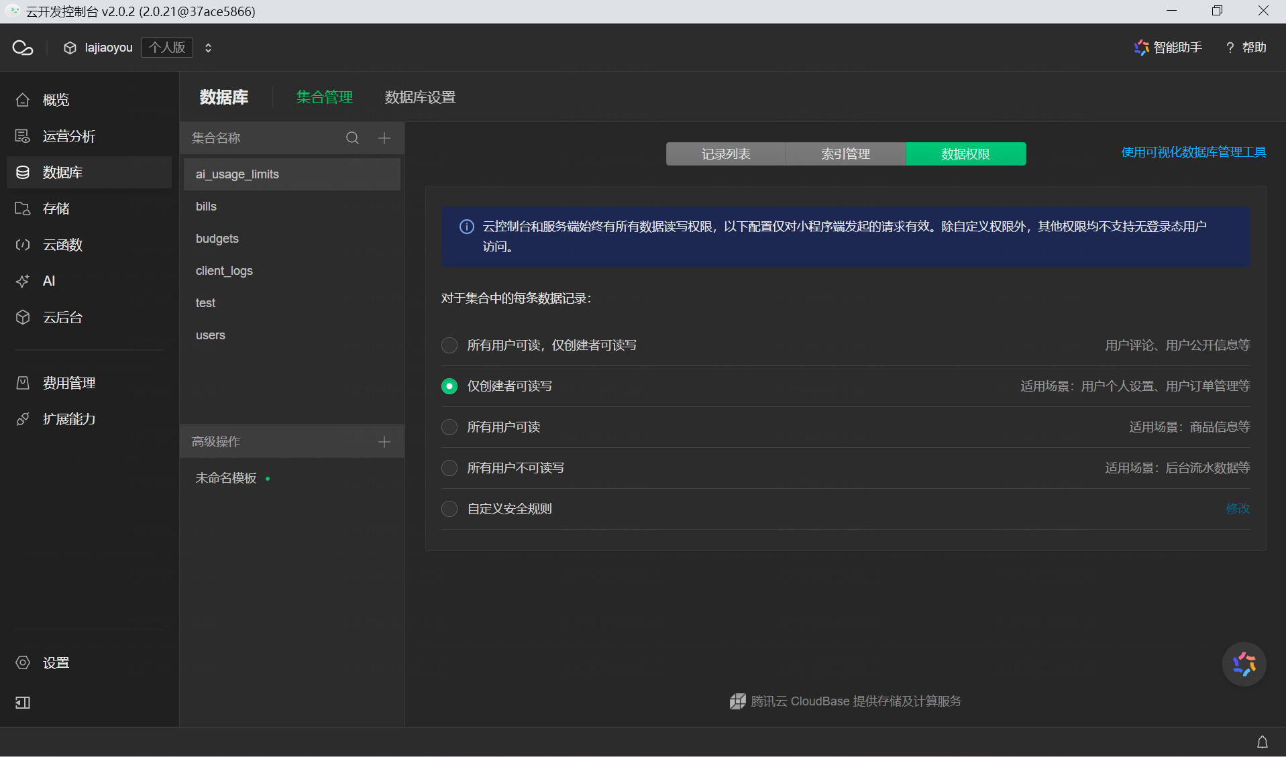
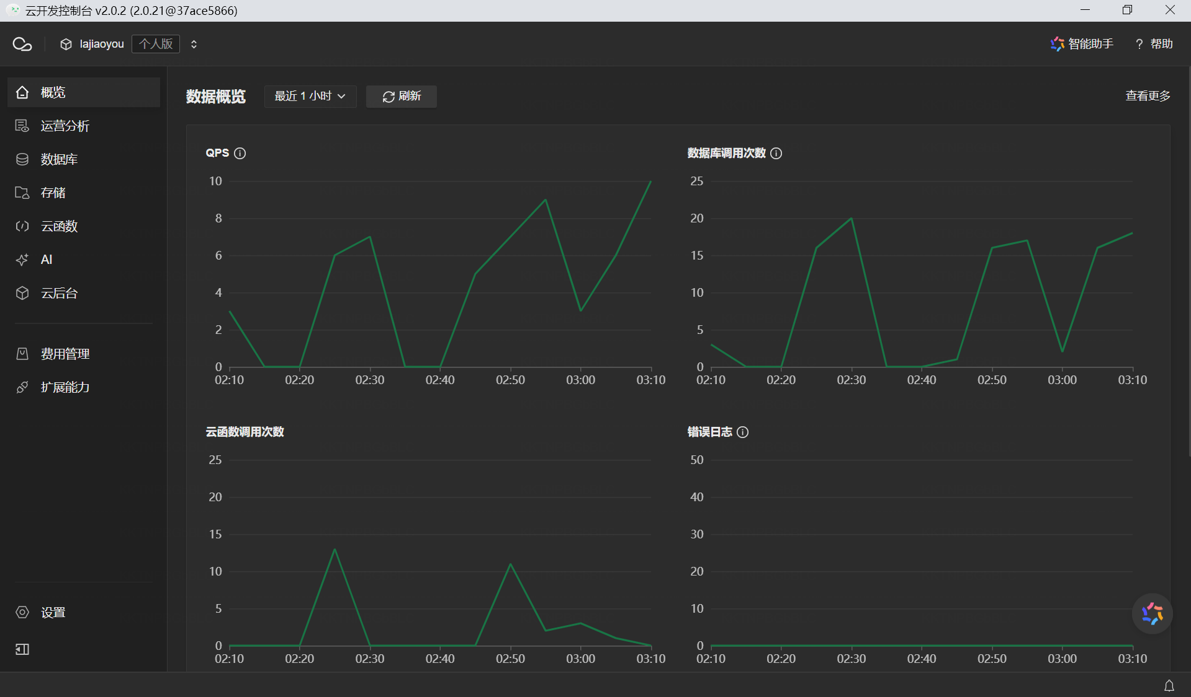
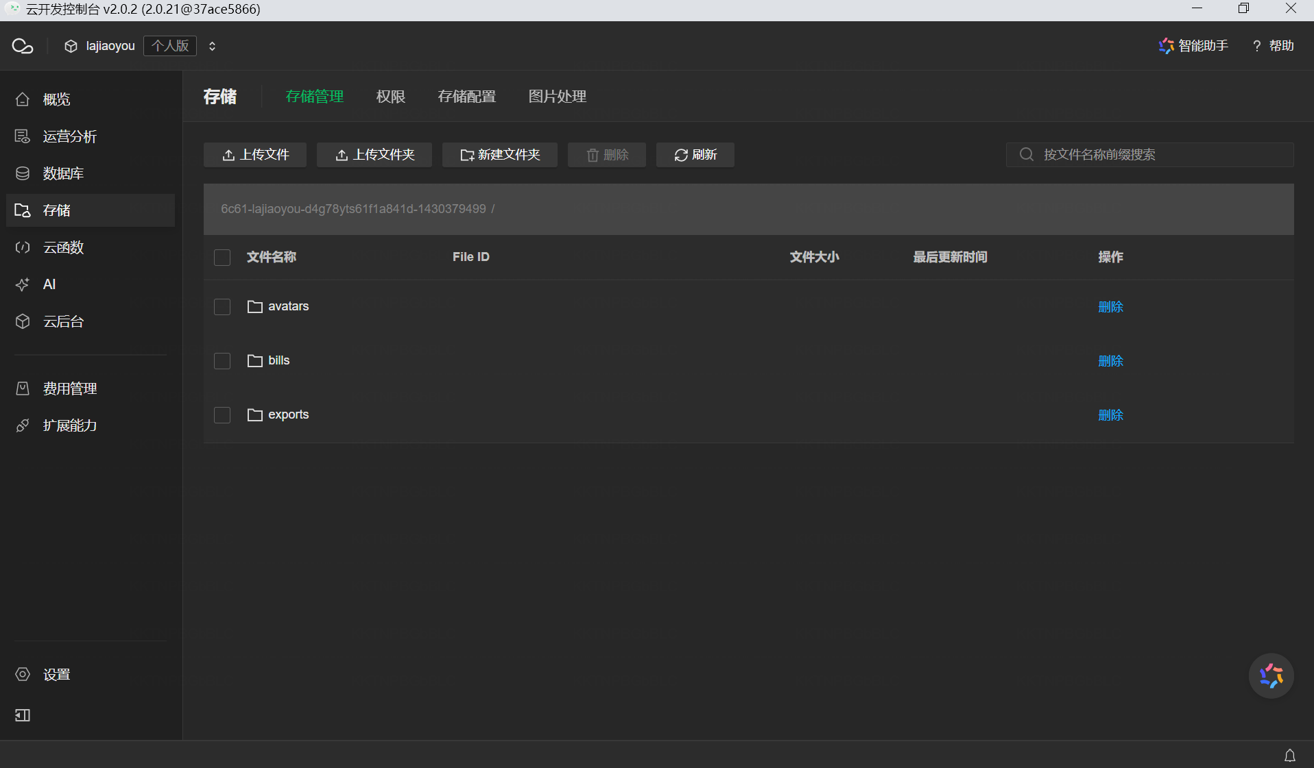
SECURITY & DEPLOYMENT
安全与部署：真实 CloudBase 落地
三层防线
1. 数据库仅创建者可读写
2. 云函数服务端 OPENID
3. 修改/删除前所有权校验
补充：内容安全、AI 限流、异常日志、导入导出、数据清除。
云函数
数据库集合
数据权限
调用概览
云存储
可运行 / 可追踪 / 可恢复
19

Slide 20
橘记 Juji
让记账从工具，变成愿意坚持的生活陪伴。
产品价值
技术价值
未来规划
低阻力记账
预算提醒
统计复盘
成长陪伴
原生小程序
CloudBase Serverless
混元大模型
权限与安全防线
OCR 票据识别
更细预算建议
多维消费报告
更丰富的小橘人格
谢谢观看
20

